Slide 1

Sistema de Gestión CineMas-Loja Asignatura: Programación Orientada a Objetos Estudiantes: Carlos Piedra / Cristian Granda Ing: Bustamante Granda Wayner Xavier Fecha: 4/6/2025 Institución: Universidad Técnica Particular De Loja

Slide 2
CineMas-Loja El presente proyecto tiene como objetivo desarrollar un sistema de gestión para el cine CineMas-Loja, que permita automatizar la administración de la cartelera, la venta de boletos y snacks, y el manejo de promociones. Mediante un enfoque orientado a objetos, se busca representar de forma estructurada los elementos clave del sistema y sus relaciones, utilizando diagramas UML y una implementación modular en Java.

Slide 3
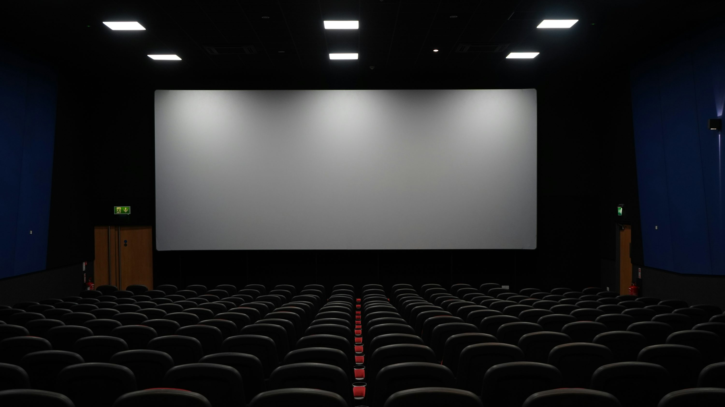
Problemática CineMas-Loja necesita un sistema que permita gestionar eficientemente sus operaciones diarias, como la programación de funciones, la venta de boletos y productos, la aplicación de promociones, y el registro de ventas. La falta de automatización puede generar errores humanos, demoras en la atención al cliente y una mala gestión de los recursos.

Slide 4
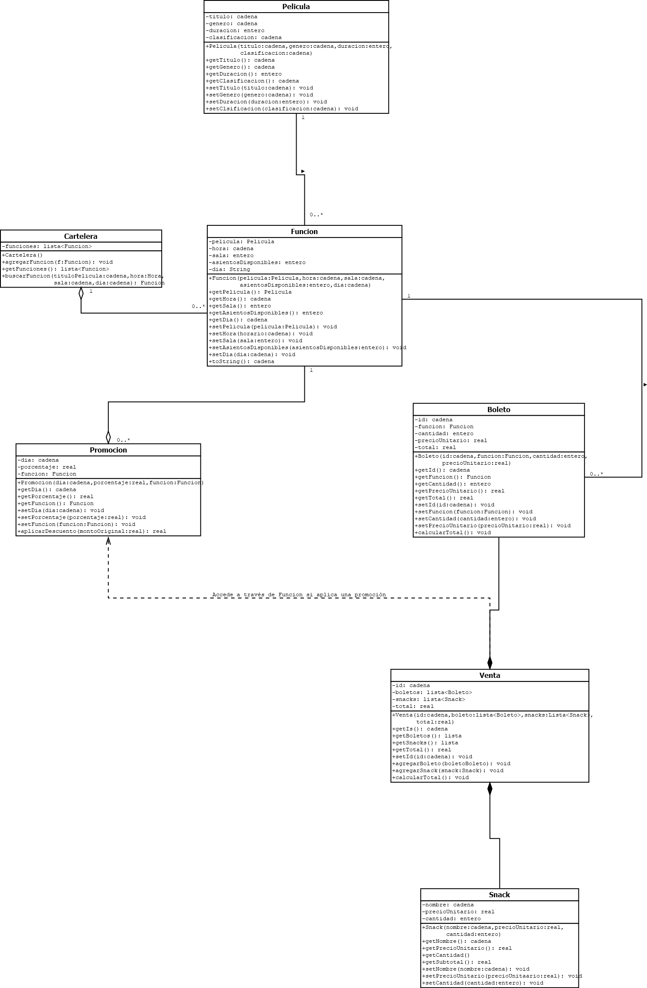
UML

Slide 7

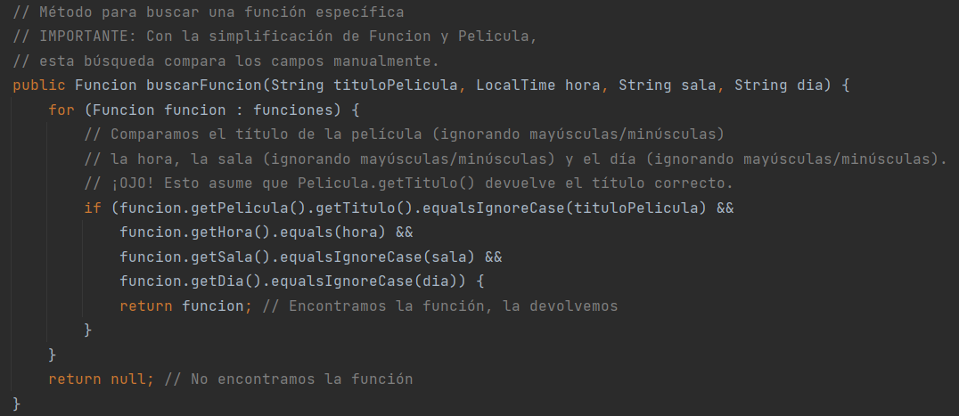
1. Cartelera.java Permite agregar funciones y buscar una función específica por varios criterios.

Slide 8
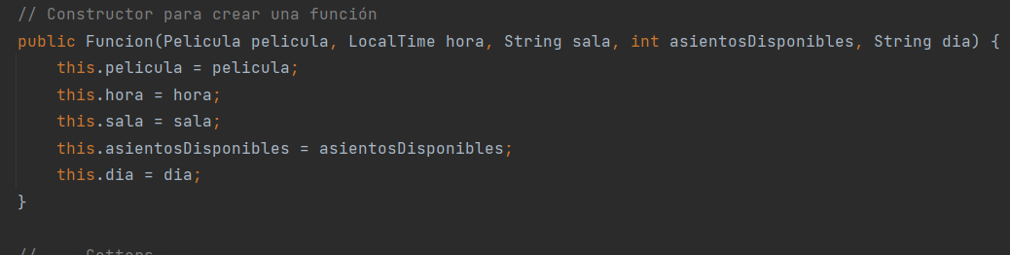
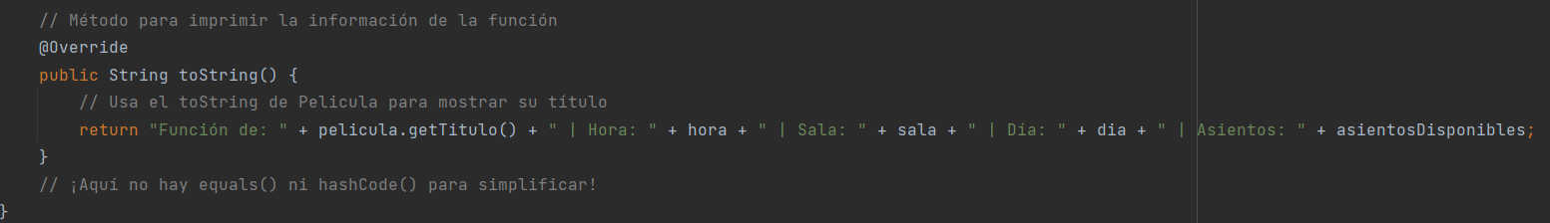
2. Funcion.java Representa una función de cine (película, horario, sala, día, asientos disponibles).

Slide 9

4. Promocion.java Aplica descuentos según el día y el porcentaje. 5. Snack.java Representa un snack y calcula su costo.

Slide 10
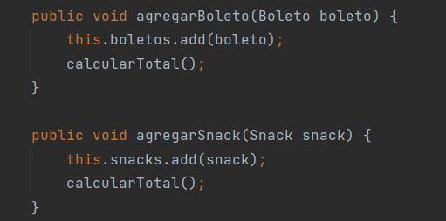
6. Venta.java Gestiona la venta de boletos y snacks y calcula el total de la venta. Permiten agregar boletos o snacks a una venta y recalcular el total automáticamente.

Slide 11
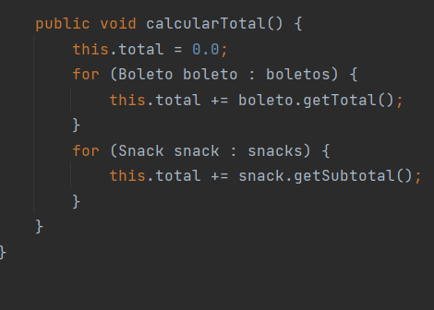
Suma el total de boletos y snacks para obtener el monto final a pagar por una venta.

Slide 12
Resultados Gestión completa de funciones de cine: Se logró implementar un sistema donde se pueden agregar y buscar funciones según el título de la película, la hora, la sala y el día. Registro y visualización de películas: Las películas pueden ser registradas con su título, género, duración y clasificación, y se muestran de forma clara para el usuario. Aplicación de promociones automáticas: Las promociones se aplican correctamente dependiendo del día, reduciendo el costo total según el porcentaje definido. Venta de boletos y snacks funcional: Se implementaron métodos para agregar boletos y snacks a una venta, con cálculo automático del total a pagar. Cálculo preciso del total: El sistema calcula correctamente el total de una venta sumando boletos y snacks, con o sin promoción.

Slide 13
Conclusiones El sistema cumple con los requerimientos funcionales principales de una boletería de cine, permitiendo gestionar funciones, promociones y ventas de forma ordenada y eficiente. La lógica implementada garantiza una experiencia clara y precisa para el usuario, automatizando tareas comunes como el cálculo de subtotales, descuentos y totales finales. Este proyecto demuestra cómo aplicar los principios de la Programación Orientada a Objetos para resolver problemas reales mediante encapsulamiento, reutilización de código y claridad estructural.

